Slide 1
Proje İsmi:Güneş enerjisi ile engelden kaçan robot
Hazırlayanlar:
Osman Garib
Veli Tepe

Slide 2
İçindekiler
Proje tanımı
Gerekli Malzemeler
Arduino kodları
Algoritma

Slide 3
Proje Tanımı
Engelden kaçan robot,diğer adıyla engel algılayan robot, otomatik olarak çevre kontrolü yapabilen ve hareketini önleyebilecek cisimleri atlatabilen robot tipidir. Çevre kontrolünü sağlayabilmesi için ultrasonik, kızılötesi vb. gibi çeşitli sensörlere ihtiyaç duyar.

Slide 4
Gerekli Malzemeler
Arduino Uno
Çok Amaçlı Robot Platformu
L298N Voltaj Regulatörlü Çift Motor Sürücü Kartı
HC-SR04 Ultrasonik Mesafe Sensörü
Pil
6’lı AA Pil Yuvası
Jumper Kablo
Güneş Paneli
DC Motor
Sarhoş Teker
Akü

Slide 5
Arduino Uno
Arduino Uno ATmega328 mikrodenetleyici içeren bir Arduino kartıdır. Son olarak Arduino Uno R3 çıkmıştır. Arduino Uno 'nun 14 tane dijital giriş / çıkış pini vardır. Bunlardan 6 tanesi PWM çıkışı olarak kullanılabilir. Ayrıca 6 adet analog girişi, bir adet 16 MHz kristal osilatörü, USB bağlantısı, power jakı (2.1mm), ICSP başlığı ve reset butonu bulunmaktadır. Arduino Uno bir mikrodenetleyiciyi desteklemek için gerekli bileşenlerin hepsini içerir. Arduino Uno 'yu bir bilgisayara bağlayarak, bir adaptör ile ya da pil ile çalıştırabilirsiniz. Aşağıdaki resimde Arduino Uno R3 'ün kısımları gösterilmektedir.

Slide 6
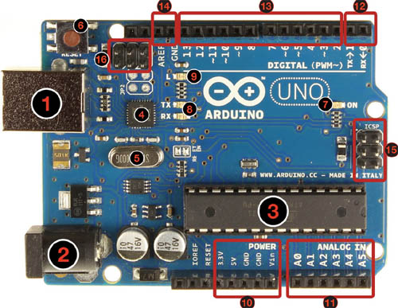
Arduino Uno

Slide 7
Arduino Uno Teknik Özellikleri
Mikrodenetleyici : ATmega328
Çalışma gerilimi : +5 V DC
Tavsiye edilen besleme gerilimi : 7 - 12 V DC
Besleme gerilimi limitleri : 6 - 20 V
Dijital giriş / çıkış pinleri : 14 tane (6 tanesi PWM çıkışını destekler)
Analog giriş pinleri : 6 tane
Giriş / çıkış pini başına düşen DC akım : 40 mA
3,3 V pini için akım : 50 mA
Flash hafıza : 32 KB (0.5 KB bootloader için kullanılır)
SRAM : 2 KB
EEPROM : 1 KB
Saat frekansı : 16 MHz

Slide 8
L298N Voltaj Regulatörlü Çift Motor Sürücü Kartı
24V'a kadar olan motorları sürmek için hazırlanmış olan bu motor sürücü kartı, iki kanallı olup, kanal başına 2A akım vermektedir. Kart üzerinde L298N motor sürücü entegresi kullanılmıştır. Sumo, mini sumo, çizgi izleyen robotlarda ve çok çeşitli motor kontrol uygulamalarında kullanılabilir.
DC motorlardan ayrı olarak step motor kontrolüne de imkan sağlamaktadır.

Slide 9
Özellikleri
Birbirinden bağımsız olarak iki ayrı motoru kontrol edebilir.
Kanal başına 2A akım verebilmektedir.
Üzerinde dahili regülatörü vardır.
Yüksek sıcaklık ve kısa devre koruması vardır.
Motor dönüş yönüne göre yanan ledler vardır.
Kart üzerinde dahili soğutucu vardır.
Akım okuma (current sense) pinleri dışa verilmiş haldedir.
Kartın 4 yanında istenilen yüzeye sabitleyebileceğiniz 4 adet vida deliği bulunmaktadır.

Slide 10
HC-SR04 Ultrasonik Mesafe Sensörü
HC-SR04 dört pinli ultrasonik ses dalgaları ile çalışan bir mesafe sensördür. İkisi besleme uçlarıdır.(5V – GND) Trig pini dışarıya belli bir frekanta ses dalgaları gönderen pindir. Ses dalgaları karşıdaki cisimden çarpıp geri gelir. Echo pini de çarpıp geri gelen ses dalgalarını alan pindir. Yani trig’i hoparlör, echo’yu mikrofon gibi düşünebiliriz. Biz bu ses dalgasının karşıya çarpıp geri dönüş süresinden faydalanarak cismin uzaklığını hesaplayacağız.

Slide 11
Özellikleri
Güç Kaynağı: +5V DC
Minimum akım: <2mA
Çalışma akımı: 15mA
Çalışma frekansı: 40 kHZ
Efektif Açı: <15 derece
Mesafe ölçüm arası: 2cm – 400cm
Hassasiyet : 0.3cm
Boyut:45mm x 20mm x 15mm

Slide 12
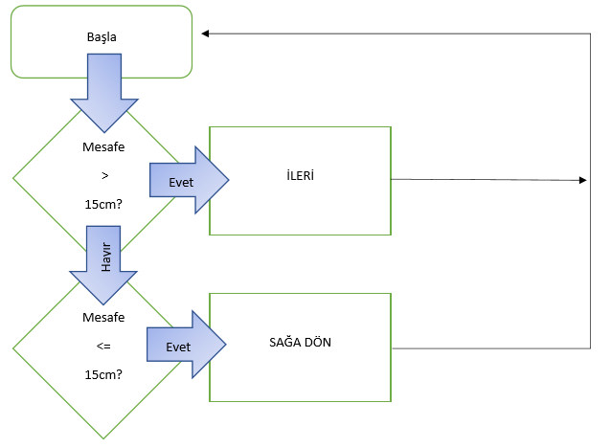
Algoritma

Slide 13
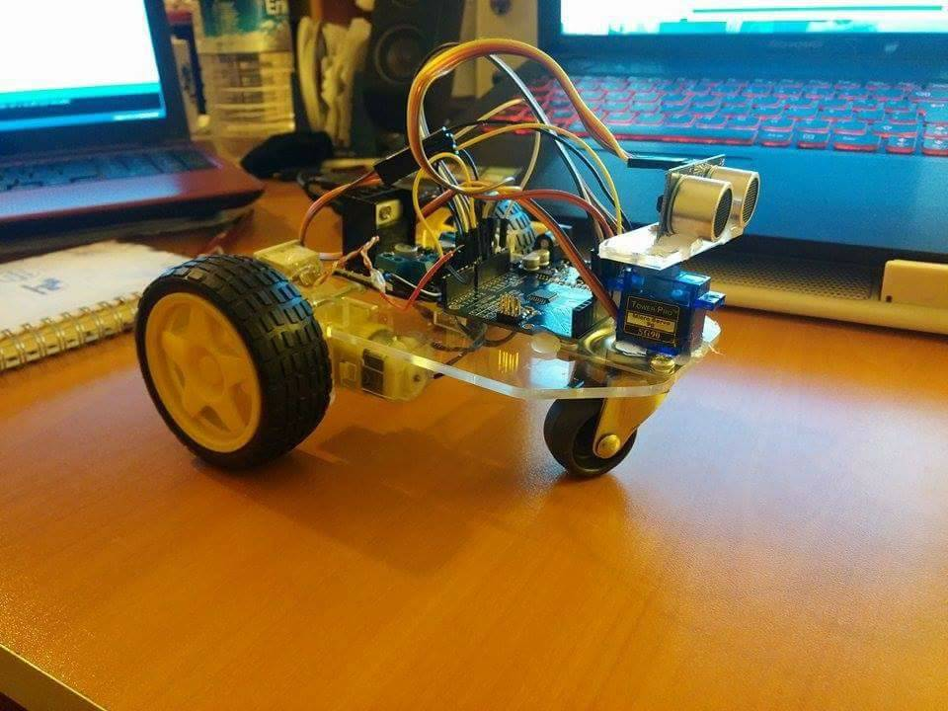
Robot’un Görüntüsü

